Slide 1
COINFECCION TB/VIH
GRUPO MICOBACTERIAS ITS

Slide 2

Ejercicio
Responder las preguntas del cuestionario en llínea: “ESTRATEGIAS PARA EL MEJORAMIENTO DE INDICADORES”
(7 minutos)
Notes:
https://forms.office.com/Pages/ResponsePage.aspx?id=e2wtplmfaUSTWTU3FHWUuxv5z4mUychDjtmwhyNeZWJUMkZWSDBJT00wVzVKNTdTS01PNk1WTkRUVi4u

Slide 3
  OBJETIVOS COINFECCION TB/VIH
Analizar el comportamiento del indicador de coinfección TB-VIH
Plantear estrategias para mejoramiento de indicadores de coinfección TB-VIH.

Slide 4
  INDICADORES COINFECCION TB/VIH
Entidad Territorial | Proporción casos TB-VIH | Incidencia VIH x 100 mil habs. | Incidencia TB x 100 mil habs.
RISARALDA | 23.4% | 34.9 | 27.3
BOGOTÁ, D.C. | 21.1% | 27.3 | 8.1
CASANARE | 18.8% | 19.8 | 20.1
CARTAGENA | 18.5% | 20.1 | 11.9
QUINDÍO | 17.5% | 33.8 | 21.8
CALDAS | 16.4% | 15.3 | 13.0
VALLE DEL CAUCA | 15.8% | 15.4 | 18.9
ANTIOQUIA | 15.5% | 22.4 | 22.9
SUCRE | 15.1% | 12.6 | 5.9
CÓRDOBA | 12.2% | 19.5 | 7.4
CALI | 12.0% | 27.9 | 25.8
STA MARTA D.E. | 11.8% | 24.5 | 24.6
BARRANQUILLA | 11.7% | 29.4 | 30.0
BOYACÁ | 11.5% | 6.0 | 6.0
CUNDINAMARCA | 11.2% | 11.5 | 9.1
ARAUCA | 11.0% | 9.9 | 32.6
TOLIMA | 10.8% | 15.3 | 20.0
MAGDALENA | 10.7% | 10.4 | 8.8
CAUCA | 10.6% | 11.2 | 9.0
ATLÁNTICO | 10.5% | 13.4 | 14.9
HUILA | 10.2% | 13.7 | 15.7
BUENAVENTURA | 9.6% | 9.6 | 14.7
SANTANDER | 9.6% | 16.7 | 19.7
NORTE DE SANTANDER | 8.7% | 19.9 | 23.6
CESAR | 7.7% | 14.5 | 16.7
NARIÑO | 6.9% | 9.0 | 3.3
META | 6.4% | 17.1 | 28.7
AMAZONAS | 5.9% | 10.1 | 18.6
CAQUETÁ | 5.7% | 10.2 | 15.9
CHOCÓ | 4.3% | 7.3 | 21.5
LA GUAJIRA | 3.8% | 9.8 | 19.7
GUAVIARE | 3.7% | 19.6 | 20.1
PUTUMAYO | 3.6% | 12.0 | 14.6
BOLÍVAR | 3.5% | 7.0 | 6.7
GUAINÍA | 0.0% | 2.0 | 20.1
SAN ANDRÉS | 0.0% | 4.7 | 6.3
VAUPÉS | 0.0% | 6.7 | 15.3
VICHADA | 0.0% | 5.3 | 23.4
% Tuberculosis con infección TB/VIH
A semana 40
2020
PAIS 12,9%

Slide 5
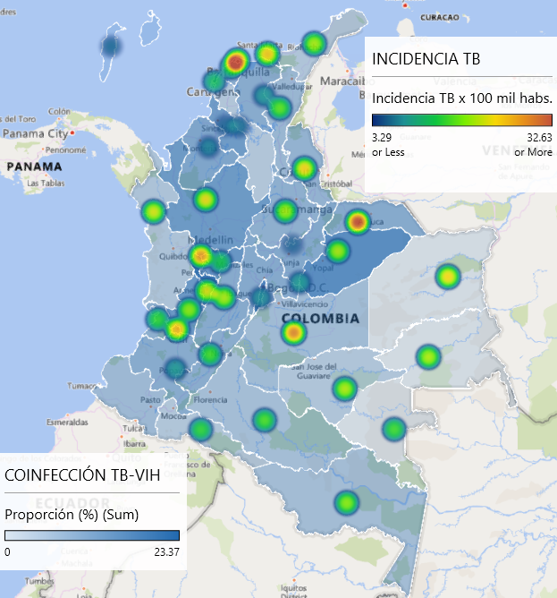
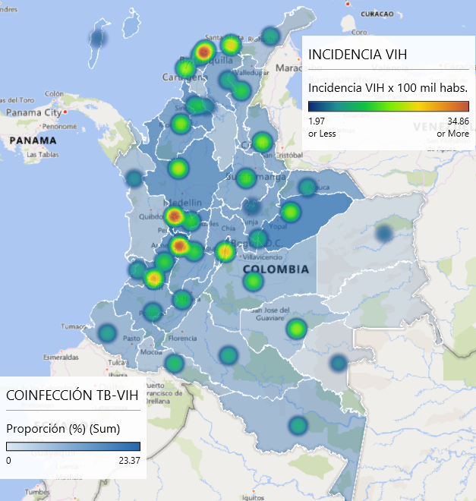
  INDICADORES COINFECCION TB/VIH

Slide 6
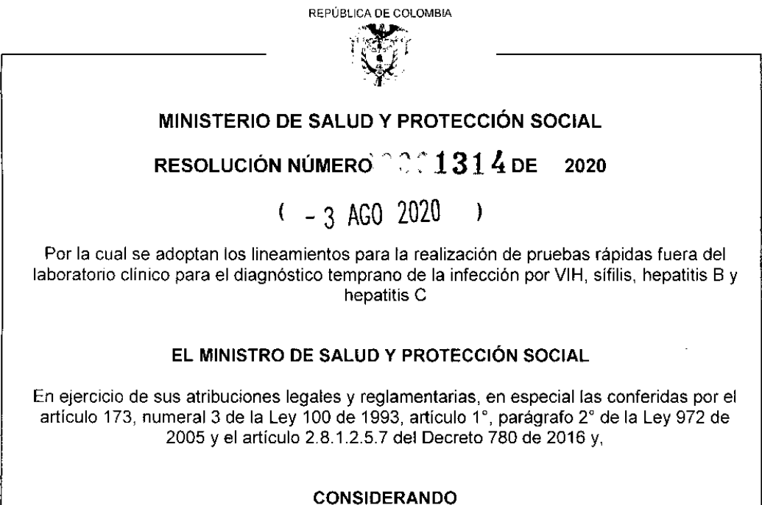
RESOLUCIÓN 1314 DE 2020
Realización de pruebas rápidas FUERA DEL LABORATORIO CLÍNICO para el diagnóstico temprano de la infección por VIH, sífilis, hepatitis B y hepatitis C.
El uso de la prueba rápida mejora la oportunidad diagnóstica de la infección.
La realización del tamizaje implica brindar la información necesaria y la obtención del consentimiento informado.

Slide 7
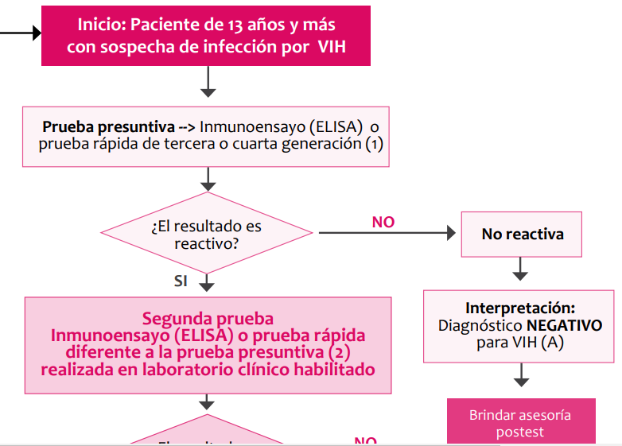
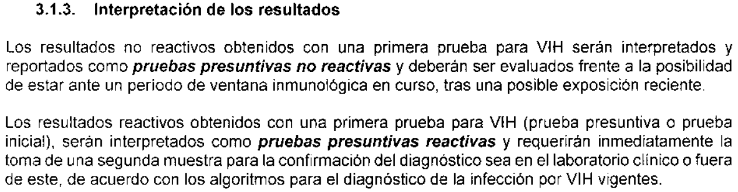


RESOLUCIÓN 1314 DE 2020
Fuente: Guía de Práctica Clínica VIH, MSPS, 2014

Slide 8


RESOLUCIÓN 1314 DE 2020
Pruebas rápidas
Relaciones sexuales sin protección
Uso de sustancias psicoactivas (PID)
Signos y síntomas de ITS
Inicio temprano de vida sexual
Victimas de Violencia de género
Gestantes sin inicio de CP
Personas sin acceso a condones
Personas con tuberculosis
NO deben utilizarse en menores de 18 meses de edad expuestos al VIH
Las pruebas rápidas deberán ser realizadas a partir de sangre total o fluido oral

Slide 9




Retos para la vigilancia de la coinfección TB-VIH
Captar los casos... ¿cómo se articula ese proceso con la vigilancia...?
Casos “perdidos” para realizar segunda prueba
¿Cómo logramos concordancia optima entre los casos de VIH y los de Tuberculosis?

Slide 10
  RESOLUCIÓN 227 DE 2020
Definición de SR personas con VIH o inmunosupresión
Se considerará SR a quien presente tos con o sin expectoración, fiebre, pérdida de peso, o sudoración nocturna, de cualquier tiempo de duración.
Clasificación basada en el estado de la prueba para VIH
Persona con tuberculosis y VIH
Persona con tuberculosis y sin VIH
Persona con tuberculosis y estado de VIH desconocido

Slide 11
  RESOLUCIÓN 227 DE 2020
DIAGNOSTICO DE TB PULMONAR ACTIVA
Algoritmo Anexo 1C
prueba molecular
cultivo en medio líquido con identificación de especie
radiografía de tórax
pruebas de sensibilidad a fármacos antituberculosos

Slide 12
  ESTRATEGIAS PROPUESTAS PARA MEJORAMIENTO DE INDICADORES
Correspondencia entre las bases de TB-VIH de sivigila, programa y RUAF
Analizar la información y hacer gestión del riesgo
Gestionar el proceso de notificación y ajustes en sivigila según el análisis de información
Generación de alertas en la mesa de articulación de las actividades colaborativas entre TB y VIH
Actividades de vigilancia en salud pública

